Slide 1
2026.06.14 2부 예배

Slide 2
礼拝中には、
飲み物をカバンの中に入れて下さい。

Slide 3


로고스라이프교회
LogosLife Evangelical Holiness Church Japan

Slide 5
祈りの時間 기도의 시간
祈りの時間
기도의 시간

Slide 7
使徒信条告白 사도신경고백 Start
し と しんじょう こく はく
使徒信条告白
사도신경 고백
使徒信条告白 사도신경 고백

Slide 8
我(われ)は天地(てんち)の造り主(つくりぬし) 、
全能(ぜんのう)の父(ちち)なる神(かみ)を信(しん)ず。
나는 전능하신 아버지 하나님,
천지의 창조주를 믿습니다.

Slide 9
我(われ)は その独り子(ひとりご) 、
我(われ)らの主(しゅ)、イエス・キリストを信(しん)ず。
나는 그의 유일하신 아들,
우리 주 예수 그리스도를 믿습니다.

Slide 10
主は聖霊(せいれい)によりてやどり、
おとめマリアより生(う)まれ、
그는 성령으로 잉태되어
동정녀 마리아에게서 나시고,

Slide 11
ポンテオ・ピラトのもとに苦(くる)しみを受(う)け、
十字架(じゅうじか)につけられ、
본디오 빌라도에게 고난을 받아
십자가에 못 박혀 죽으시고,

Slide 12
死(し)にて葬(ほうむ)られ、陰府(よみ)にくだり、
三日目に死人(しにん)の内(うち)よりよみがえり、
장사된 지 사흘 만에
죽은 자 가운데서 다시 살아나셨으며,

Slide 13
天(てん)にのぼり、全能(ぜんのう)の父(ちち)なる
神(かみ)の右(みぎ)に座(ざ)したまえり。
하늘에 오르시어 전능하신 아버지
하나님 우편에 앉아 계시다가,

Slide 14
かしこよりきたりて、生(い)ける者(もの)と
死(し)にたる者(もの)とを審(さば)きたまわん。
거기로부터 살아있는 자와 죽은 자를
심판하러 오십니다.

Slide 15
我(われ)は聖霊(せいれい)を信(しん)ず。
聖(せい)なる公同(こうどう)の教会(きょうかい)、
나는 성령을 믿으며, 거룩한 공교회와,

Slide 16
聖徒(せいと)の交(まじわ)わり、
罪(つみ)のゆるし、からだのよみがえり、
성도의 교제와
죄를 용서받는 것과 , 몸의 부활과

Slide 17
とこしえの命(いのち)を信(しん)ず。 アーメン。
영생을 믿습니다. 아멘.

Slide 18
使徒信条告白 사도신경고백 End

Slide 19
讃美と奉献 찬송과 봉헌 Start
讃美と奉献
찬송과 봉헌

Slide 20
讃美
主よささげます
나의 모습 나의 소유
Notes:
20

Slide 21
わたしのすべてを
나의 모습 나의 소유
ナエモス ナエソユ
みまえにささげます
주님 앞에 모두 드립니다
チュニマペ モトゥ トゥリンニタ

Slide 22
すべての おもいを
모든 아픔 모든 기쁨
モトゥナプン モトゥンキプン
あなたの みてにゆだねて
내 모든 눈물 받아 주소서
ネモトゥン ヌンム パダチュソソ

Slide 23
主よ ささげます
나의 생명을 드리니
ナエ センミョンウ トゥリニ
わたしのすべて 主の栄光に
주 영광 위하여 사용하옵소서
チュヨンカン ウィハヨ サヨンハオッソソ

Slide 24
もちいてください わたしのすべて
내가 사는 날 동안에 주를 찬양하며
ネガサヌンナル トンアネ チュルチャニャンハミョ
よろこびもって ささげます 主よ
기쁨의 제물 되리 나를 받아주소서
キプメ チェムルテリ ナル パダチュソソ

Slide 25
まだ見ぬ みらいも
어제 일과 내일 일도
オジェイルカ ネイリルド
ゆめみて きたことさえ
꿈과 희망 모두 드립니다
クンカヒマン モトゥ トゥリンニタ

Slide 26
過去の日の いたみも
모든 소망 모든 계획
モトゥン ソマン モトゥン ケヘク
こうかいも 主にゆだねて
내 손과 마음 받아 주소서
ネソンカ マウン パダチュソソ

Slide 27
主よ ささげます
나의 생명을 드리니
ナエ センミョンウ トゥリニ
わたしのすべて 主の栄光に
주 영광 위하여 사용하옵소서
チュヨンカン ウィハヨ サヨンハオッソソ

Slide 28
もちいてください わたしのすべて
내가 사는 날 동안에 주를 찬양하며
ネガサヌンナル トンアネ チュルチャニャンハミョ
ささげます 主よ いけにえとして
기쁨의 제물 되리 나를 받아주소서
キプメ チェムルテリ ナル パダチュソソ

Slide 30
教会からのお知らせ 교회소식
教会からのお知らせ
교회 소식

Slide 32
新来者歓迎 새가족환영 Start
新来者の方々を、歓迎します。
로고스라이프 교회에 오신
여러분을 진심으로 환영합니다.

Slide 33
祝福します / 축복합니다
祝福します。主イエスのみ名で
축복합니다. 주님의 이름으로
チュクポカンニダ。 チュニメ イルムロ

Slide 34
祝福します。主イエスの愛で
축복합니다. 주님의 사랑으로
チュクポカンニダ。 チュニメ サランウロ

Slide 35
ここにあつまる福なるあなたに
이 곳에 모인 주의 거룩한 자녀에게
イゴセ モイン チュエ コルカン チャニョエケ

Slide 36
主イエスのよろこびと愛が
주님의 기쁨과 주님의 사랑이
チュニメ キプンクァ チュニメ サランイ

Slide 37
ゆたかにみちあふれるように
충만하게 충만하게 넘치기를
チュンマンハゲ チュンマンハゲ ノムチキル

Slide 38
GOD BLESS YOU
GOD BLESS YOU
갓 블레스 유 갓 블레스 유

Slide 39
祝福します。主イエスのみ名で
축복합니다. 주님의 사랑으로
チュクポカンニダ。 チュニメ サランウロ

Slide 41
今日のみことば
ヨハネの福音書
本日のみことば / 오늘의 말씀
主の御名だけで十分です
주의 이름이면 충분합니다
ルカの福音書 (누가복음) 10:1-17
Notes:
41
41

Slide 42
ルカの福音書(누가복음) 10:1
その後、主は別に七十二人を指名して、ご自分が行くつもりのすべての町や場所に、先に二人ずつ遣わされた。
그 후에 주께서 따로 칠십 인을 세우사 친히 가시려는 각 동네와 각 지역으로 둘씩 앞서 보내시며
Notes:
42

Slide 43
ルカの福音書(누가복음) 10:2
そして彼らに言われた。「収穫は多いが、働き手が少ない。だから、収穫の主に、ご自分の収穫のために働き手を送ってくださるように祈りなさい。
이르시되 추수할 것은 많되 일꾼이 적으니 그러므로 추수하는 주인에게 청하여 추수할 일꾼들을 보내 주소서 하라
Notes:
43

Slide 44
ルカの福音書(누가복음) 10:3
さあ、行きなさい。いいですか。わたしがあなたがたを遣わすのは、狼の中に子羊を送り出すようなものです。
갈지어다 내가 너희를 보냄이 어린 양을 이리 가운데로 보냄과 같도다
Notes:
44

Slide 45
ルカの福音書(누가복음) 10:4
財布も袋も持たず、履き物もはかずに行きなさい。道でだれにもあいさつしてはいけません。
전대나 배낭이나 신발을 가지지 말며 길에서 아무에게도 문안하지 말며
Notes:
45

Slide 46
ルカの福音書(누가복음) 10:5
どの家に入っても、まず、『この家に平安があるように』と言いなさい。
어느 집에 들어가든지 먼저 말하되 이 집이 평안할지어다 하라
Notes:
46

Slide 47
ルカの福音書(누가복음) 10:6
そこに平安の子がいたら、あなたがたの平安は、その人の上にとどまります。いなければ、その平安はあなたがたに返って来ます。
만일 평안을 받을 사람이 거기 있으면 너희의 평안이 그에게 머물 것이요 그렇지 않으면 너희에게로 돌아오리라
Notes:
47

Slide 48
ルカの福音書(누가복음) 10:7
その家にとどまり、出される物を食べたり飲んだりしなさい。働く者が報酬を受けるのは当然だからです。家から家へと渡り歩いてはいけません。
그 집에 유하며 주는 것을 먹고 마시라 일꾼이 그 삯을 받는 것이 마땅하니라 이 집에서 저 집으로 옮기지 말라
Notes:
48

Slide 49
ルカの福音書(누가복음) 10:8
どの町に入っても、人々があなたがたを受け入れてくれたら、出された物を食べなさい。
어느 동네에 들어가든지 너희를 영접하거든 너희 앞에 차려놓는 것을 먹고
Notes:
49

Slide 50
ルカの福音書(누가복음) 10:9
そして、その町の病人を癒やし、彼らに『神の国があなたがたの近くに来ている』と言いなさい。
거기 있는 병자들을 고치고 또 말하기를 하나님의 나라가 너희에게 가까이 왔다 하라
Notes:
50

Slide 51
ルカの福音書(누가복음) 10:10
しかし、どの町であれ、人々があなたがたを受け入れないなら、大通りに出て言いなさい。
어느 동네에 들어가든지 너희를 영접하지 아니하거든 그 거리로 나와서 말하되
Notes:
51

Slide 52
ルカの福音書(누가복음) 10:11
『私たちは、足に付いたこの町のちりさえ、おまえたちに払い落として行く。しかし、神の国が近づいたことは知っておきなさい。』
너희 동네에서 우리 발에 묻은 먼지도 너희에게 떨어버리노라 그러나 하나님의 나라가 가까이 온 줄을 알라 하라
Notes:
52

Slide 53
ルカの福音書(누가복음) 10:12
あなたがたに言います。その日には、ソドムのほうが、その町よりもさばきに耐えやすいのです。
내가 너희에게 말하노니 그 날에 소돔이 그 동네보다 견디기 쉬우리라
Notes:
53

Slide 54
ルカの福音書(누가복음) 10:13
ああ、コラジン。ああ、ベツサイダ。おまえたちの間で行われた力あるわざが、ツロとシドンで行われていたら、彼らはとうの昔に粗布をまとい、灰をかぶって座り、悔い改めていたことだろう。
화 있을진저 고라신아, 화 있을진저 벳새다야, 너희에게 행한 모든 권능을 두로와 시돈에서 행하였더라면 그들이 벌써 베옷을 입고 재에 앉아 회개하였으리라
Notes:
54

Slide 55
ルカの福音書(누가복음) 10:14
しかし、さばきのときには、ツロとシドンのほうが、おまえたちよりもさばきに耐えやすいのだ。
심판 때에 두로와 시돈이 너희보다 견디기 쉬우리라
Notes:
55

Slide 56
ルカの福音書(누가복음) 10:15
カペナウム、おまえが天に上げられることがあるだろうか。よみにまで落とされるのだ。
가버나움아 네가 하늘에까지 높아지겠느냐 음부에까지 낮아지리라
Notes:
56

Slide 57
ルカの福音書(누가복음) 10:16
あなたがたに耳を傾ける者は、わたしに耳を傾け、あなたがたを拒む者は、わたしを拒むのです。わたしを拒む者は、わたしを遣わされた方を拒むのです。」
너희 말을 듣는 자는 곧 내 말을 듣는 것이요 너희를 저버리는 자는 곧 나를 저버리는 것이요 나를 저버리는 자는 나 보내신 이를 저버리는 것이라 하시니라
Notes:
57

Slide 58
ルカの福音書(누가복음) 10:17
さて、七十二人が喜んで帰って来て言った。「主よ。あなたの御名を用いると、悪霊どもでさえ私たちに服従します。」
칠십 인이 기뻐하며 돌아와 이르되 주여 주의 이름이면 귀신들도 우리에게 항복하더이다
Notes:
58

Slide 59
今日のみことば
ヨハネの福音書
本日のみことば / 오늘의 말씀
主の御名だけで十分です
주의 이름이면 충분합니다
ルカの福音書 (누가복음) 10:1-17
Notes:
59
59

Slide 61
詩篇(시편) 18:29
あなたによって私は防塞を突き破り私の神によって城壁を跳び越えます。
내가 주를 의뢰하고 적군을 향해 달리며 내 하나님을 의지하고 담을 뛰어넘나이다
Notes:
61

Slide 62
하나님의 은혜
2부예배

Slide 63
ルカの福音書(누가복음) 10:1
その後、主は別に七十二人を指名して、ご自分が行くつもりのすべての町や場所に、先に二人ずつ遣わされた。
그 후에 주께서 따로 칠십 인을 세우사 친히 가시려는 각 동네와 각 지역으로 둘씩 앞서 보내시며
Notes:
63

Slide 64
ルカの福音書(누가복음) 10:2
そして彼らに言われた。「収穫は多いが、働き手が少ない。だから、収穫の主に、ご自分の収穫のために働き手を送ってくださるように祈りなさい。
이르시되 추수할 것은 많되 일꾼이 적으니 그러므로 추수하는 주인에게 청하여 추수할 일꾼들을 보내 주소서 하라
Notes:
64

Slide 66
ルカの福音書(누가복음) 10:3
さあ、行きなさい。いいですか。わたしがあなたがたを遣わすのは、狼の中に子羊を送り出すようなものです。
갈지어다 내가 너희를 보냄이 어린 양을 이리 가운데로 보냄과 같도다
Notes:
66

Slide 68
ルカの福音書(누가복음) 10:19
確かにわたしはあなたがたに、蛇やサソリを踏みつけ、敵のあらゆる力に打ち勝つ権威を授けました。ですから、あなたがたに害を加えるものは何一つありません。
내가 너희에게 뱀과 전갈을 밟으며 원수의 모든 능력을 제어할 권능을 주었으니 너희를 해칠 자가 결코 없으리라
Notes:
68

Slide 69
하나님의 은혜
2부예배

Slide 70
ルカの福音書(누가복음) 10:4
財布も袋も持たず、履き物もはかずに行きなさい。道でだれにもあいさつしてはいけません。
전대나 배낭이나 신발을 가지지 말며 길에서 아무에게도 문안하지 말며
Notes:
70

Slide 72
ルカの福音書(누가복음) 10:17
さて、七十二人が喜んで帰って来て言った。「主よ。あなたの御名を用いると、悪霊どもでさえ私たちに服従します。」
칠십 인이 기뻐하며 돌아와 이르되 주여 주의 이름이면 귀신들도 우리에게 항복하더이다
Notes:
72

Slide 74
ルカの福音書(누가복음) 10:2-3
「収穫は多いが、働き手が少ない。･･･わたしがあなたがたを遣わすのは、狼の中に子羊を送り出すようなものです。
추수할 것은 많되 일꾼이 적으니 ･･･ 내가 너희를 보냄이 어린 양을 이리 가운데로 보냄과 같도다
Notes:
74

Slide 76
サムエル記第一(사무엘상) 17:47
ここに集まっているすべての者も、剣や槍がなくても、【主】が救いをもたらすことを知るだろう。この戦いは【主】の戦いだ。主は、おまえたちをわれわれの手に渡される。」
또 여호와의 구원하심이 칼과 창에 있지 아니함을 이 무리에게 알게 하리라 전쟁은 여호와께 속한 것인즉 그가 너희를 우리 손에 넘기시리라
Notes:
76

Slide 78
サムエル記第一(사무엘상) 17:47
戦いは【主】のもの。救いは剣や槍によらない。
전쟁은 하나님께 속한 것이다. 구원하심이 칼과 창에 있지 않다
Notes:
78

Slide 80
詩篇(시편) 18:29
あなたによって私は防塞を突き破り私の神によって城壁を跳び越えます。
내가 주를 의뢰하고 적군을 향해 달리며 내 하나님을 의지하고 담을 뛰어넘나이다
Notes:
80

Slide 82
出エジプト記(출애굽기) 14:13
モーセは民に言った。「恐れてはならない。しっかり立って、今日あなたがたのために行われる【主】の救いを見なさい。あなたがたは、今日見ているエジプト人をもはや永久に見ることはない。
모세가 백성에게 이르되 너희는 두려워하지 말고 가만히 서서 여호와께서 오늘 너희를 위하여 행하시는 구원을 보라 너희가 오늘 본 애굽 사람을 영원히 다시 보지 아니하리라
Notes:
82

Slide 84
ヘブル人への手紙(히브리서) 11:1
さて、信仰は、望んでいることを保証し、目に見えないものを確信させるものです。
믿음은 바라는 것들의 실상이요 보이지 않는 것들의 증거니
Notes:
84

Slide 86
ローマ人への手紙(로마서) 4:18
彼(アブラハム)は望み得ない時に望みを抱いて信じ、「あなたの子孫は、このようになる」と言われていたとおり、多くの国民の父となりました。
아브라함이 바랄 수 없는 중에 바라고 믿었으니 이는 네 후손이 이같으리라 하신 말씀대로 많은 민족의 조상이 되게 하려 하심이라
Notes:
86

Slide 87
ローマ人への手紙(로마서) 4:19
彼は、およそ百歳になり、自分のからだがすでに死んだも同然であること、またサラの胎が死んでいることを認めても、その信仰は弱まりませんでした。
그가 백 세나 되어 자기 몸이 죽은 것 같고 사라의 태가 죽은 것 같음을 알고도 믿음이 약하여지지 아니하고
Notes:
87

Slide 88
ローマ人への手紙(로마서) 4:20
不信仰になって神の約束を疑うようなことはなく、かえって信仰が強められて、神に栄光を帰し、
믿음이 없어 하나님의 약속을 의심하지 않고 믿음으로 견고하여져서 하나님께 영광을 돌리며
Notes:
88

Slide 89
ローマ人への手紙(로마서) 4:21
神には約束したことを実行する力がある、と確信していました。
약속하신 그것을 또한 능히 이루실 줄을 확신하였으니
Notes:
89

Slide 90
ローマ人への手紙(로마서) 4:22
だからこそ、「彼には、それが義と認められた」のです。
그러므로 그것이 그에게 의로 여겨졌느니라
Notes:
90

Slide 92
マルコの福音書(마가복음) 9:23
信じる者には、どんなことでもできるのです。」
믿는 자에게는 능히 하지 못할 일이 없느니라
Notes:
92

Slide 95
讃美
イエス イエス
예 수 예 수
Notes:
95

Slide 96
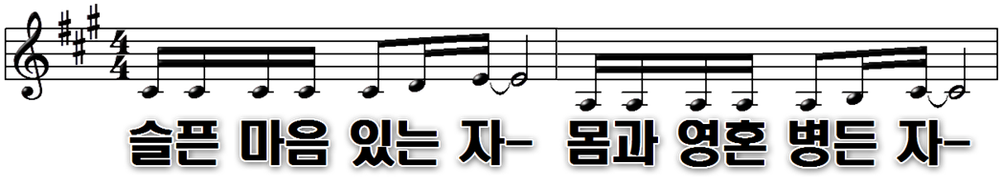
かなしむものも－ やんでるものも－
1

Slide 97
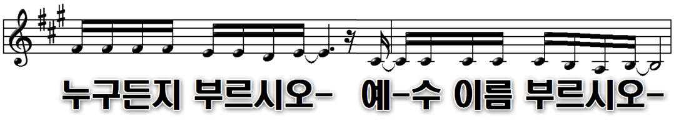
だれでも もとめよ－ イエスの名 もとめよ－

Slide 98
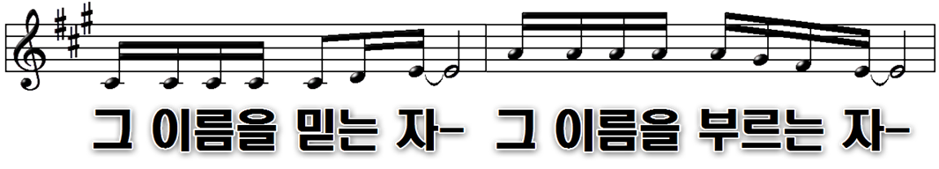
御名をし んじて－ 呼 びもとめるも の－

Slide 99
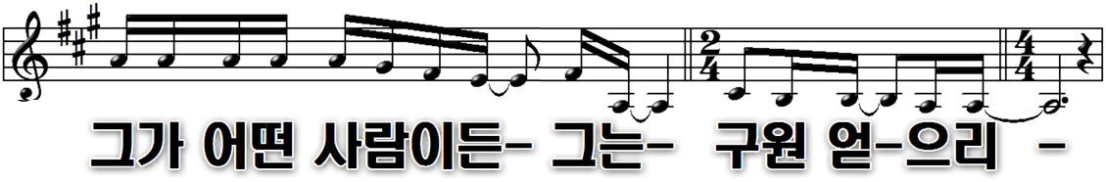
だれであろうとも－主に－ すく わ－れる －

Slide 100
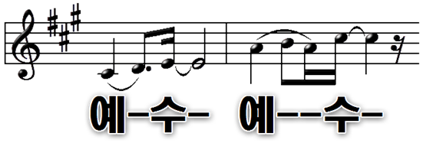
イェ－ス－ イェ－ス－
#

Slide 101
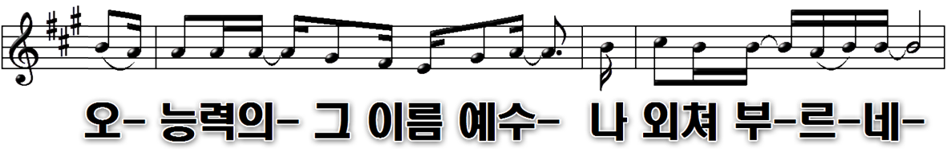
オ－ちから－あ る 御名を－ 呼 びさ け-び-ま-す

Slide 102

イェ-ス－イェ－ス－ お－すくい－ の そ の 御名－

Slide 103
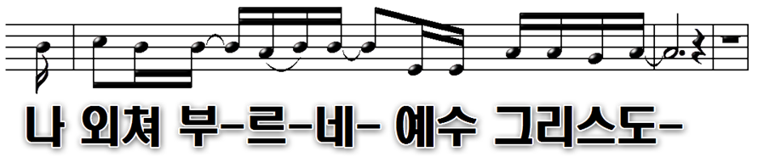
よ びさけ - び-ますイェス キリ スト ‐

Slide 104
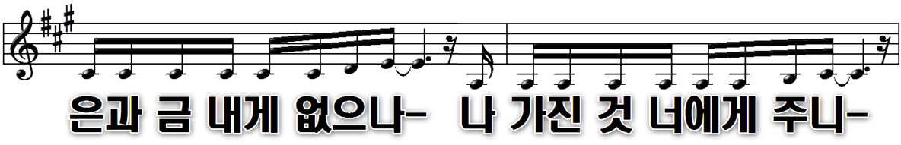
ぎん きん は ないが－ あ なた に あげましょう－
2

Slide 105
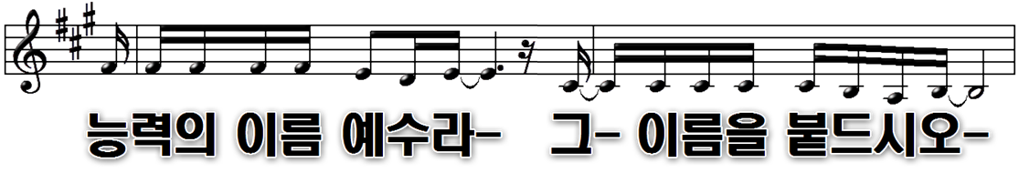
ちから ある 主の名－ イエス キリストの名－

Slide 106
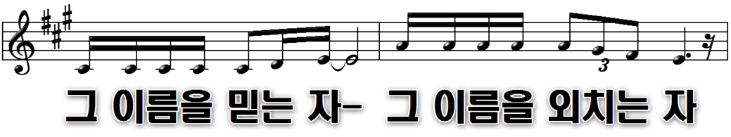
み 名を しんじ て－ よ びもと めるもの

Slide 107
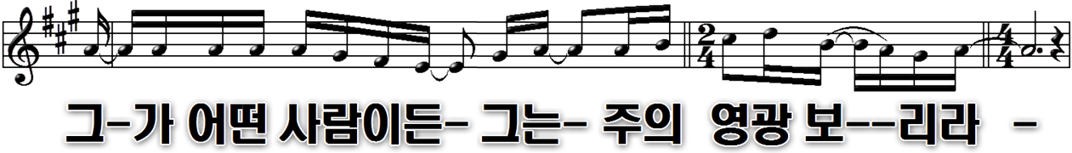
だ－れ であ ろうとも－見る－主の えい こ--うを －

Slide 108
イェ－ス－ イェ－ス－
#

Slide 109
オ－ちから－あ る 御名を－ 呼 びさ け-び-ま-す

Slide 110
イェ-ス-イェ－ス－ お－ すくい－ の そ の 御名－

Slide 111
よ びさけ - び-ますイェス キリ スト ‐

Slide 112
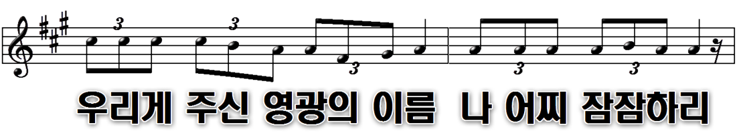
えいこ うの 名 さず かり だ まって られない
Bridge

Slide 113
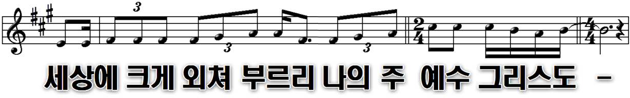
せかいにこ えを あげてさけぶ イェス キリスト －

Slide 114
イェ－ス－ イェ－ス－
#

Slide 115
オ－ちから－あ る 御名を－ 呼 びさ け-び-ま-す

Slide 116
イェ-ス-イェ－ス－ お－ すくい－ の そ の 御名－

Slide 117
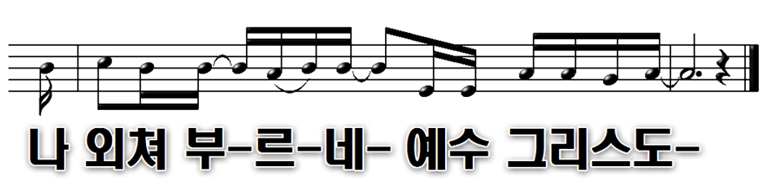
よ びさけ - び-ますイェス キリ スト ‐

Slide 118

なやめるひとびと/슬픈 마음 있는 사람
예수의 이름은 세상의 소망이요
主なる イェスを うけいれまつれ
#

Slide 119
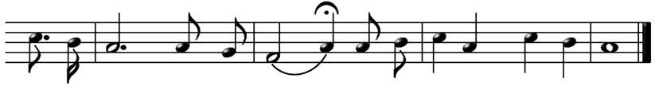
なやめるひとびと/슬픈 마음 있는 사람
예수의 이름 은 - 천국의 기 쁨일세
主なる イェス を －こころの なかに

Slide 121
로고스라이프교회
LogosLife Evangelical Holiness Church Japan

